Slide 1
Lokalni seminar, 29.11.2018, Koper
Predstavitev projekta in današnjih aktivnosti
Regionalni razvojni center Koper, Slavko Mezek in Vane Urh

Slide 2
vsebina
Predstavitev projekta
SWOT analiza
Izbrani ukrepi za prometno strategijo potovanj na delo in v šolo
Analiza dnevne mobilnosti v funkcionalnem urbanem območju (FUO)

Slide 3
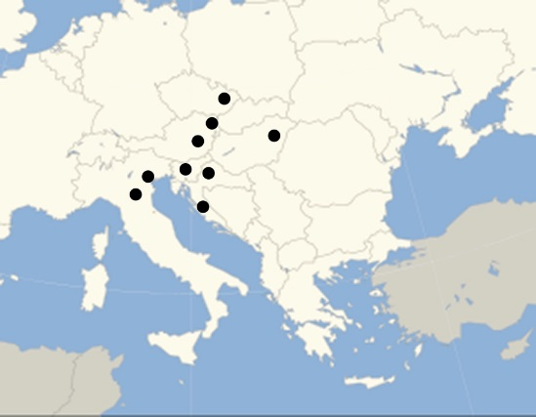
Predstavitev projekta
Prioriteta programa: Sodelovanje na področju nizkogoljičnih strategij v Srednji Evropi.
Glavni cilj: Izboljšanje sposobnosti prometnega načrtovanja na območju FUO za zmanjšanje CO₂ izpustov
Trajanje projekta: 36 mesecev
      Začetek: 01. 06. 2017
      Konec: 31. 05. 2020
      Vrednost projekta: 1,55 mio €
      RRC Koper: 185.000 €
Občina Rimini (Italija) – VP
IUAV - Univerza v Benetkah (Italija)
Tehniška Univerza Dunaj – Inštitut za promet (Avstrija)
Regionalni razvojni center Koper/Capodistria (Slovenija)
Občina Velenje (Slovenija)
Razvojna agencija Hranice (Republika Češka)
Zadra Nova Agencija za razvoj Zadarske županije (Hrvaška)
Občina Weiz (Avstrija)
Občina Szolnok (Madžarska)

Slide 4
Prebivalci Evrope ocenjujejo, da so glavni problemi urbanih območij:
  Onesnaževanje zraka (81 %),
  Cestni zastoji (76 %),
  Stroški mobilnosti (74 %),
  Nesreče (73 %),
  Onesnaževanje s hrupom (72 %)
Special Eurobarometer “Urban Mobility”, December 2013

Slide 5
Predstavitev projekta
Prepoznati in bolje razumeti navade prebivalcev v FUO glede mobilnosti (na znanju utemeljen proces harmonizacije)
Okrepiti koordinacijo in usposobljenost za načrtovanje različnih akterjev na področju prometa in mobilnosti (lokalne oblasti, ponudniki storitev javnega prometa, ponudniki ostalih oblik za trajnostno mobilnost)
Spremeniti vzorce načina potovanja, tako da se zmanjša uporaba osebnega avtomobila (npr. s promocijo in testiranjem oblik urbanega car-pooling sistema) z izrabo multimodalnih rešitev pri vsakodnevnih potovanjih na delo, in tako zmanjšati količino izpustov CO₂ in izboljšati kakovosti zraka.

Slide 6
Swot i
Prednosti
  CPSji
  Zavedanje o aktivni mobilnosti
  Kakovost urbanih območij
  Kolesarska povezava Parenzana
  Ugodni podnebni pogoji
  Dobro cestno omrežje
  Prisotnost JPP
Slabosti
  Kompetentno osebje
  Odsotnost medobčinskega usklajevanja
  Mobilnostni načrti niso del razvojnih dokumentov
  Politična podpora
  Neprivlačno okolje na obrobju/podeželju
  JPP na podeželju
  Sezonskost prometnih tokov

Slide 7
Swot ii
Priložnosti
  Evropska sredstva za mobilnost
  Strategija razvoja prometa v RS
  Čezmejno sodelovanje HRV/ITA
  2. tir Divača – Koper
Grožnje
  Hitra cesta Jagodje – Lucija
  Politična in strokovna podhranjenost ogroža uresničevanje strategij na ravni FUO
  Električna vozila preusmerijo osnovni izziv mobilnosti
  Odsotnost čezmejnega sodelovanja zakrije ukrepe/učinke v občinah

Slide 8
Izbrani ukrepi za prometno strategijo potovanj na delo in v šolo
Pokrito kolesarsko parkirišče
Avtobusno postajališče s streho in možnostjo sedenja
Avtomatizirana izposoja koles (bike-sharing)
Postavitev polnilnic za električna vozila
Dvig ozaveščenosti o pomenu zdravja aktivne mobilnosti
Izobraževanje o mobilnosti v šolah
Participativni proces v vseh korakih strateškega načrtovanja
Nova kolesarska parkirišča in garderobe z možnostjo tuširanja na delovnem mestu (podjetja)
Vpeljava in revidiranje mobilnostnih načrtov podjetij
Šolski avtobus služi tudi prevozu delavcev
Spodbude za postavitev ključnih institucij v center mest / nova postajališča JPP kjer so zgoščena delovna mesta

Slide 9
Analiza dnevne mobilnosti v funkcionalnem urbanem območju (FUO)
5 občin FUO + 3 občine → regija
93.000 preb. FUO + 23.000 → regija
579 km² → 160 preb/km² + 465 km² → 50 preb/km² (regija 111 preb/km²)
38.000 delovno aktivnih FUO + 8200 d. a. → regija
v regiji 46.200 delovno aktivnih + 77 % poti z os. vozilom = 35.000 voznikov = 35.000 vozil?
povprečna dnevna razdalja 28 km → 1.000.000 km/dan = 70.000 litrov goriva/dan = 130.000 kg CO₂ (130 g CO2/km) = 0,3 % slovenskih izpustov na dan
Občina/delež | 2015 | 2017
Ankaran/Ancarano | 63,1 | 82,3
Hrpelje-Kozina | 66,8 | 66,7
Izola/Isola | 63,8 | 64,4
Koper/Capodistria | 31,5 | 33,6
Piran/Pirano | 48,4 | 48,8
Delež delovno aktivnih (brez kmetov) ki NE delajo v občini prebivališča (Vir: SURS 2018).
… povratni čezoceanski let 480.000 litrov goriva …
… če gledamo količino porabljene energije, so številke drugačne … Vir

Slide 10
Ocena Količine osebnega prometa v regiji
Junij, julij, avgust, september
  250 – 1300 vozil/uro
  220 – 1000 vozil/uro med tednom izven konice
  420 – 3000 vozil/uro med tednom v konici
  200 – 1200 vozil/uro med vikendom izven konice
  300 – 2500 vozil/uro med vikendom v konici
  400 – 3000 vozil/uro petek-ponedeljek med 8. in 20. uro
Januar, februar, marec, december
  180 – 1200 vozil/uro
  150 – 1000 vozil/uro med tednom izven konice
  350 – 2000 vozil/uro med tednom v konici
  120 – 850 vozil/uro med vikendom izven konice
  300 – 1500 vozil/uro med vikendom v konici
April, maj, oktober, november
  200 – 1500 vozil/uro
  180 – 1000 vozil/uro med tednom izven konice
  400 – 2500 vozil/uro med tednom v konici
  120 – 800 vozil/uro med vikendom izven konice
  300 – 2200 vozil/uro med vikendom v konici

Slide 11
Nekatere ugotovitve
Poleti 20 % več osebnega prometa na uro kot v ostalih obdobjih (na manj pomembnih cestah 10 %, na bolj pomembnih do 40 %)
Število vozil med tednom in vikendom je praktično enako (20 – 100 vozil/uro razlike) – kaj to pomeni za organizacijo JPP?
Poleti podobna obremenitev cest med petkom in ponedeljkom čez dan, kot med tednom v konici

Slide 12
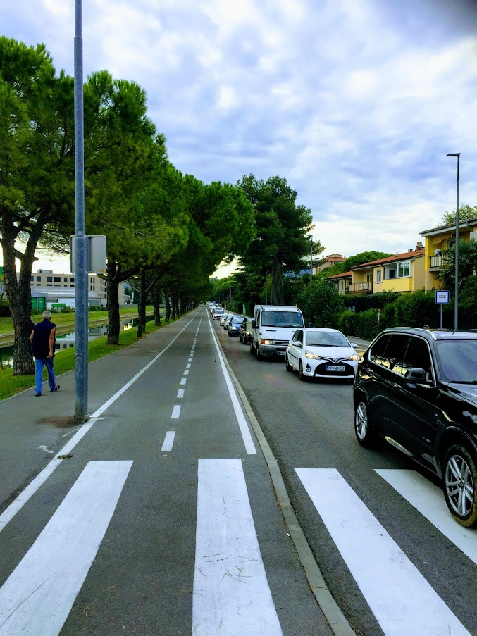
kontakt
Slavko Mezek in Vane Urh
Regionalni razvojni center Koper, Ulica 15. maja 19, 6000 Koper, Slovenija
https://www.rrc-kp.si/sl/
https://www.facebook.com/rrckoper/

Slide 13
DELAVNICA

Slide 14
Delavnica i
Razdelimo se v manjše skupine
Vsaka skupina si izbere območje obravnave
Izberemo in označimo 5-7 lokacij, kjer se začenjajo in končujejo potovanja (šole, nakupovalni centri, zaposlovalci, sosednje občine …) – uporabimo samolepilne listke

Slide 15
Delavnica ii
Ostanemo v enakih skupinah in ohranimo karte
Vsaka skupina si v bližini izbranih lokacij izbere enega večjega zaposlovalca ali šolo (enega generatorja prometa)
  Zapišite/odgovorite: kakšna sta možnost in čas potovanja z različnimi načini potovanja med lokacijami, izbranih v prejšnjem koraku in izbranim generatorjem prometa?
  Kakšne so možnosti potovanja od generatorja prometa z različnimi sredstvi (hoja, kolo, JPP, avto) do:
                Centra mesta
                Nakupovalnega središča/trgovine
                Vrtca ali šole

Slide 16
Delavnica iii
Kateri podatki obstajajo in kateri ne? Kateri manjkajo da bi promet razumeli bolje?
Kaj so glavne slabosti za trenuten način potovanja na delo/v šolo?
  Lahko pride dnevni vozač iz sosednje občine na delo/šolo z JPP, peš ali s kolesom?
  Se vozni redi in delovni čas ujemajo za prevoz z JPP?
Kaj so glavne slabosti iz druge točke?
  Lahko starš, ki mora zjutraj predati otroka to opravi peš, s kolesom ali JPP?
  Gre lahko oseba po službi v center mesta peš, s kolesom, z JPP?
  Gre lahko oseba po službi po nakupih peš, s kolesom ali z JPP?

Slide 17
LOKALNI IZZIVI MOBILNOSTI
Uporabite samolepilne listke za oznako na kartah:
  Skupina 1: hoja, prijaznost površin za hojo
  Skupina 2: kolesarjenje, prijaznost površin za kolesarje
  Skupina 3: javni potniški promet (avtobus, vlak) vključno z delovnim časom in frekvenco
  Skupina 4: Motoriziran promet (osebno vozilo, motor)
  .
  .
  .
  DISKUSIJA

